Slide 1
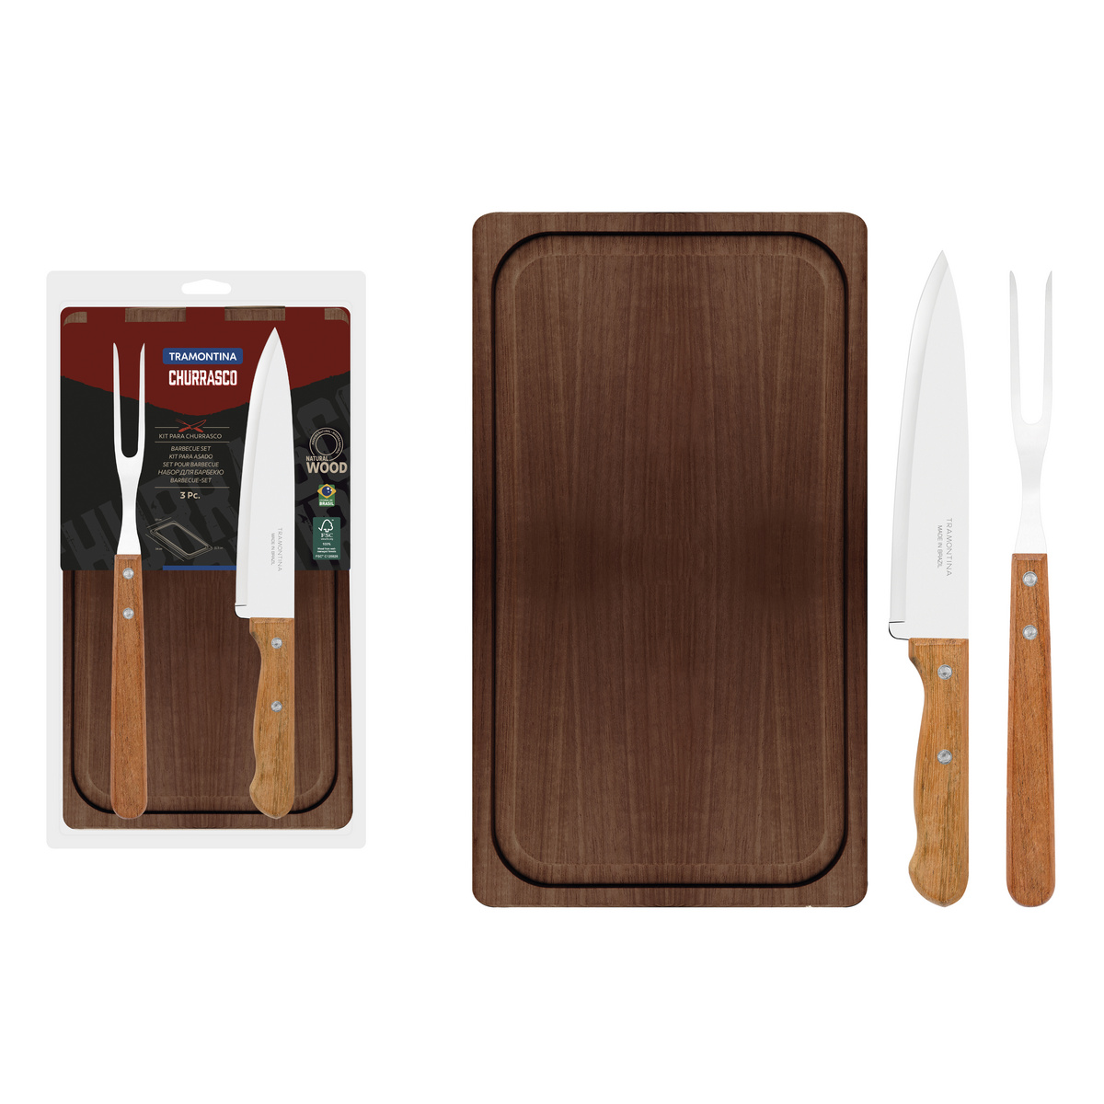
PROJETO DE FABRICA
Kit para Churrasco Tramontina
com Laminas em Aco Inox e Cabos em Madeira Natural — 3 Pecas
SKU 22399036 · Tramontina · Arranjo Fisico Industrial — Grupo A
Integrantes:
Bernardo Gomes
Lucas de Mello
Clara Hermsdorff
João Deccax
André Baptista
1.000
384 m2
2x RTC.1313
kits bons
24 x 16 m
Router CNC
Meta semanal
Area fabrica
Gargalo CNC
Projeto de Fabrica · Tramontina Kit Churrasco 22399036 · Grupo A

Slide 2
02
Objetivos do Projeto
1
Desenvolver proposta básica de fábrica para o Kit para Churrasco Tramontina 3 Peças (ref. 22399036), com meta semanal de 1.000 kits bons.
2
Dimensionar processos, equipamentos e arranjo físico para integrar setor metálico, setor madeira, montagem e embalagem em fluxo contínuo.
3
Calcular quantidades de equipamentos com base em tempos-padrão estimados, eficiência, confiabilidade e rendimento de processo explicitados.
4
Selecionar segmentos de mercado visados e justificar a meta de produção proposta.
5
Gerar documentação técnica auditável — tabelas, fluxograma, mapofluxograma, layout esquemático e memória de cálculo — com todas as fontes identificadas.
Projeto de Fabrica · Tramontina Kit Churrasco 22399036 · Grupo A

Slide 3
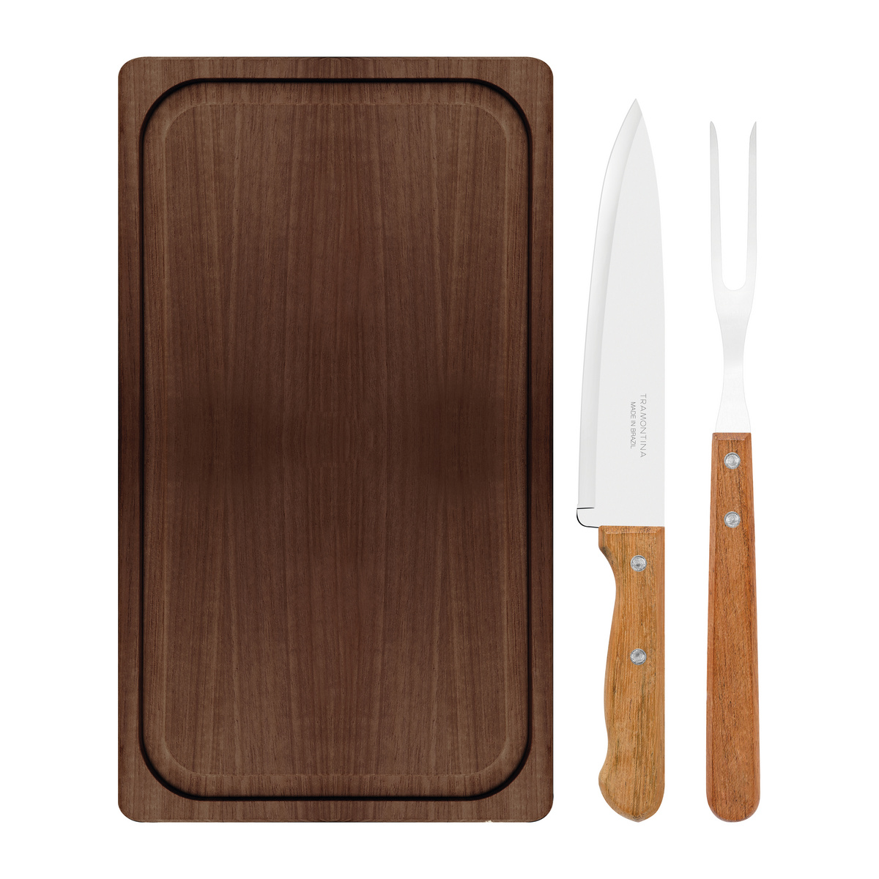
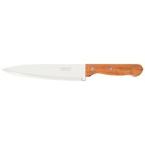
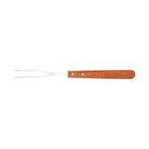
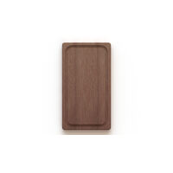
03
Produto — Kit Churrasco Tramontina 22399036
Composicao do kit
Faca Chef 8" · Garfo Trinchante · Tabua Retangular Macaranduba
Materiais
• Laminas de aco inox
• Cabos de madeira natural
• Rebites de aluminio
• Tabua de madeira Macaranduba com acabamento natural
• Certificacao FSC C125626 informada na pagina/embalagem
Embalagem
38.9 x 4.0 x 21.6 cm | 1.23 kg
Faca Chef 8"
Garfo Trinchante
Tabua Macaranduba
Projeto de Fabrica · Tramontina Kit Churrasco 22399036 · Grupo A

Slide 4
04
Estrutura Pai-Filho — Arvore do Produto (BOM)
Kit 22399036 — Kit para Churrasco Tramontina 3 Pecas (embalado para envio)
v
FABRICAR INTERNAMENTE (3 itens)
COMPRAR DE FORNECEDOR (4 itens)
Faca chef 8 pol. com lamina em aco inox, cabo de madeira natural e rebites de aluminio
Cartela/cinta impressa da embalagem
Blister/suporte plastico transparente
Garfo trinchante com lamina em aco inox, cabo de madeira natural e rebites de aluminio
Etiqueta/codigo de barras/rastreabilidade
Tabua retangular em madeira Macaranduba com acabamento natural
Caixa de transporte para envio
Itens fabricados internamente para controle de qualidade e acabamento. Itens de embalagem adquiridos de fornecedores especializados.
Projeto de Fabrica · Tramontina Kit Churrasco 22399036 · Grupo A

Slide 5
05
Segmentos de Mercado
Varejo doméstico de churrasco
Kits presente e gift sets sazonais
O Brasil possui cultura de churrasco consolidada com consumo frequente em todas as regiões. O produto Tramontina tem reconhecimento nacional de qualidade, garantia de 5 anos e distribuição em redes de varejo de grande porte.
Dia dos Pais, Natal e Dia dos Namorados concentram picos de demanda por kits de churrasco. A embalagem compacta (1,23 kg, 38,9 cm de altura) facilita o transporte e o presenteamento.
E-commerce e marketplaces
Brindes corporativos e programas de fidelidade
As dimensões compactas da embalagem (38,9 × 4,0 × 21,6 cm, 1,23 kg) são favoráveis ao custo de frete e compatíveis com restrições de tamanho das plataformas. O produto já está disponível no e-commerce oficial da Tramontina.
A certificação FSC C125626 da madeira e a marca Tramontina reforçam o apelo sustentável, relevante para empresas com compromissos ESG. O kit representa um brinde de alto valor percebido com custo unitário moderado.
Projeto de Fabrica · Tramontina Kit Churrasco 22399036 · Grupo A

Slide 6
06
Meta Semanal de Producao
1.000
1053
35 h
30.1
95%
kits/semana
kits/semana
por semana
kits/h
rendimento
Meta boa
Dem. bruta
Horas uteis
Ritmo medio
Yield final
Premissa | Valor | Fonte / Justificativa
Meta semanal de kits bons | 1.000 kits/semana | Premissa do projeto
Dias uteis / semana | 5 dias | Premissa
Turnos / dia | 1 turno | Premissa
Horas uteis / turno | 7 h uteis de 8 programadas | Premissa — deduz pausa e manutencao
Eficiencia geral | 85% | Premissa de engenharia
Confiabilidade equip. | 92% | Premissa de engenharia
Rendimento final | 95% | Premissa de engenharia — kits bons / producao bruta
Projeto de Fabrica · Tramontina Kit Churrasco 22399036 · Grupo A

Slide 7
07
Tabela 1 — Componentes (BOM)
Componente | Qtd. | Un. | Fazer / Comprar | Justificativa
Faca chef 8 pol. com lamina em aco inox, cabo de madeira natural e rebites de aluminio | 1 | unidade | Fazer | Item filho oficial; fabricar internamente por ser item de valor/qualidade
Garfo trinchante com lamina em aco inox, cabo de madeira natural e rebites de aluminio | 1 | unidade | Fazer | Item filho oficial; fabricar internamente por controle de acabamento/montagem
Tabua retangular em madeira Macaranduba com acabamento natural | 1 | unidade | Fazer | Item filho oficial; fabricar internamente por ser peca principal do kit
Cartela/cinta impressa da embalagem | 1 | unidade | Comprar | Inferido pela embalagem oficial; item grafico padronizado
Blister/suporte plastico transparente | 1 | unidade | Comprar | Inferido pela embalagem oficial; fornecedor especializado
Etiqueta/codigo de barras/rastreabilidade | 1 | conjunto | Comprar | Premissa de venda e rastreabilidade
Caixa de transporte para envio | 1 | unidade | Comprar | Requisito do enunciado: unidade embalada para envio
Projeto de Fabrica · Tramontina Kit Churrasco 22399036 · Grupo A

Slide 8
08
Processo Produtivo — Tabela 2 (26 processos)
12
5
4
3
2
Operacao
Inspecao
Transporte
Armazenagem
Espera
Total: 26 processos distribuidos em 5 setores de producao
Setor | Processos incluidos | Recursos principais
Recebimento (P1-P2) | Inspecao de entrada + Armazenagem de MP | Doca, paleteira, balanca, estantes
Setor Metal (P3-P10) | 8 processos: corte laser, TT, polimento, afiacao | Laser fibra CNC, Forno TT, Politriz, Afiador
Setor Madeira (P11-P17) | 7 processos: corte, usinagem CNC, lixamento, acabamento | Esquadrejadeira, Router CNC (2x), Lixadeira
Montagem (P18-P24) | 7 processos: rebitagem, kit, blister, embalagem final | Rebitadeira pneumatica, Bancada, Seladora Blister
Expedicao (P25-P26) | Armazenagem de PA + Transporte para expedicao | Porta-paletes, paleteira, doca de saida
Projeto de Fabrica · Tramontina Kit Churrasco 22399036 · Grupo A

Slide 9
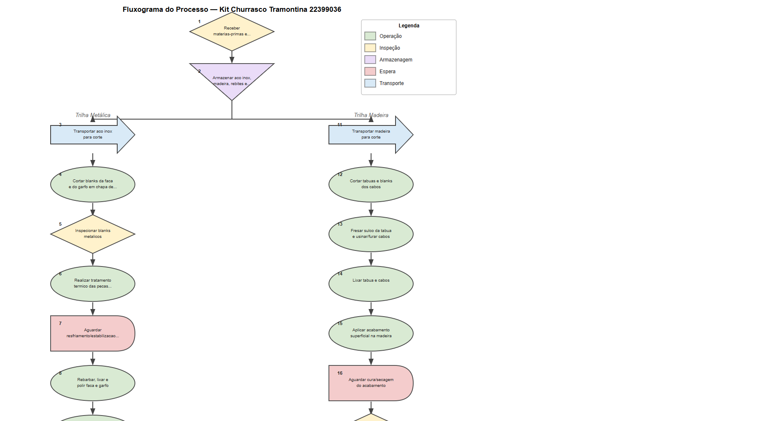
09
Fluxograma do Processo — 26 Etapas
Projeto de Fabrica · Tramontina Kit Churrasco 22399036 · Grupo A

Slide 10
10
Tabela 3 — Equipamentos Selecionados
Equipamento | Fornecedor / Modelo | Taxa efetiva (kits/h) | Qtd. | Utilizacao
Corte laser fibra CNC | Madetech CNC Fiber Pro 1530 | 61.3 | 1 | 49.1%
Forno de tratamento termico | Cecomatec 703.099 com carro | 115.0 | 1 | 26.2%
Lixadeira/politriz de cinta para metal | Fornecedor a definir Lixadeira/politriz industrial | 30.7 | 1 | 98.1%
Afiador de facas | Maksiwa AF.650 | 92.0 | 1 | 32.7%
Esquadrejadeira para madeira | Maksiwa BMS.1900.I | 61.3 | 1 | 49.1%
Router CNC para madeira | Maksiwa Store RTC.1313 | 23.0 | 2 | 65.4%
Lixadeira de madeira | Fornecedor a definir Lixadeira de cinta/orbital industrial | 30.7 | 1 | 98.1%
Bancada de acabamento de madeira | Montagem interna Bancada + exaustao/local de cura | 46.0 | 1 | 65.4%
Rebitadeira pneumatica | Rebitex 404-S TURBO-X | 30.7 | 1 | 98.1%
Bancada de montagem e inspecao | Montagem interna Bancada industrial | 46.0 | 1 | 65.4%
Seladora blister tipo carrossel | Flockcolor 40 x 50 cm semiautomatica pneumatica | 183.9 | 1 | 16.4%
Projeto de Fabrica · Tramontina Kit Churrasco 22399036 · Grupo A

Slide 11
11
Memoria de Calculo — Equipamento Selecionado
Router CNC para madeira — Maksiwa Store modelo RTC.1313
2
Operacao: 13 - Fresar sulco da tabua e usinar/furar cabos | A tabua e os cabos exigem usinagem/fresagem com repetibilidade; a etapa tem tempo padrao estimado alto e tende a ser gargalo.
Formula:
quantidade = teto(demanda_bruta_semana / (taxa_nominal_h * horas_uteis_semana * eficiencia * confiabilidade * rendimento_processo))
Variavel | Valor | Fonte / Premissa
Tempo-padrao por kit | 120 s | Estimativa de engenharia
Taxa nominal | 30 kits/h | 3600 / tempo-padrao
Horas uteis / semana | 35 h | 5 dias x 7 h uteis/dia
Eficiencia | 85% | Premissa
Confiabilidade | 92% | Premissa
Rendimento do processo | 98% | Premissa
Demanda bruta semanal | 1053 kits | Meta boa / rendimento final
unidades
Quantidade necessaria
65.4%
das 2 unidades
Utilizacao
Projeto de Fabrica · Tramontina Kit Churrasco 22399036 · Grupo A

Slide 12
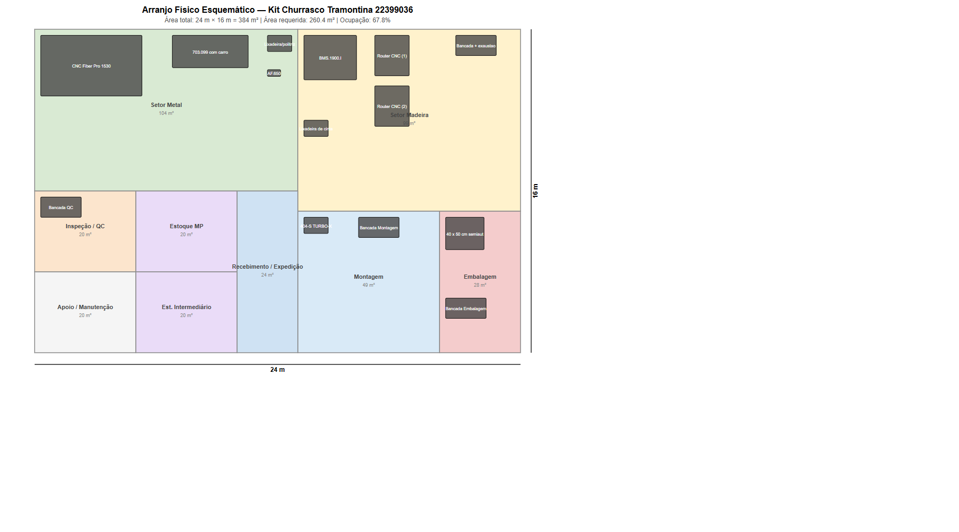
12
Layout Esquematico — 24 x 16 m = 384 m2
Projeto de Fabrica · Tramontina Kit Churrasco 22399036 · Grupo A

Slide 13
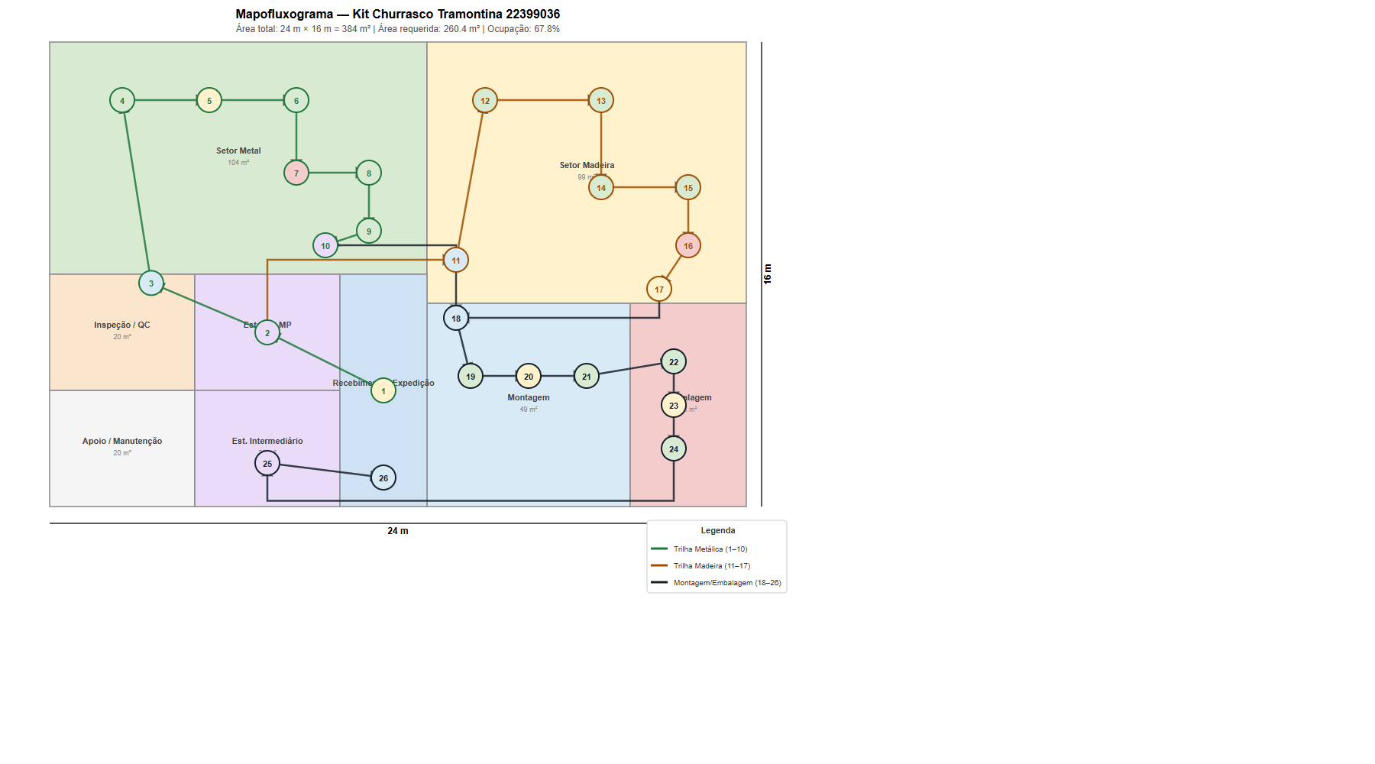
13
Mapofluxograma — Fluxo sobre o Layout
Projeto de Fabrica · Tramontina Kit Churrasco 22399036 · Grupo A

Slide 14
14
Conclusoes
O projeto propõe uma fábrica de 384 m² (24 m × 16 m) capaz de produzir 1.000 kits bons/semana (demanda bruta calculada de 1.053 kits/semana) em regime de 1 turno de 7 h úteis/dia, 5 dias/semana. A ocupação do espaço é de 67,8%, com área requerida estimada de 260,4 m².
384 m2
67.8%
Router CNC
65.4%
24 x 16 m
67,8% ocupado
Maksiwa RTC.1313
2 unidades
Area total
Ocupacao
Gargalo
Utilizacao garg.
Oportunidades de melhoria:
• Realizar estudo de tempos real (cronoanálise) no chão de fábrica para substituir os tempos-padrão estimados por valores medidos.
• Cotar equipamentos com pelo menos dois fornecedores alternativos para validar capacidades e dimensões antes de fechar o layout definitivo.
• Conduzir um piloto de produção de 1 semana para validar o rendimento final de 95% e as taxas de eficiência e confiabilidade assumidas.
• Avaliar implantação de Controle Estatístico de Processo (CEP) nas etapas críticas de tratamento térmico e afiação para reduzir variabilidade de qualidade.
• Modelar cenários de demanda (±30%) para dimensionar plano de capacidade de resposta sem ociosidade excessiva ou gargalos adicionais.
• Incluir análise de custo de implantação e payback como complemento ao projeto básico de fábrica.
Projeto de Fabrica · Tramontina Kit Churrasco 22399036 · Grupo A

